Slide 1


La Revolución de la Computación en la Nube
La computación en la nube ha transformado la forma en que las empresas y organizaciones interactúan con la tecnología. Ya no es necesario tener un centro de datos físico ni adquirir costosos equipos, pues la nube ofrece una forma más flexible, escalable y rentable de acceder a recursos informáticos bajo demanda. Esta sección explorará los conceptos clave de la computación en la nube y cómo las principales plataformas (AWS, GCP y Azure) están liderando esta revolución tecnológica.
by MIKE LEONEL MOLINA GARCIA

Slide 2
Modelos de Servicio en la Nube: IaaS, PaaS y SaaS
IaaS (Infraestructura como Servicio)
PaaS (Plataforma como Servicio)
SaaS (Software como Servicio)
SaaS ofrece aplicaciones de software a través de la nube, a las que se puede acceder mediante un navegador web o una aplicación móvil. Los usuarios finales pueden utilizar el software sin necesidad de instalarlo o mantenerlo en sus propios dispositivos.
IaaS ofrece acceso a recursos de cómputo, almacenamiento y redes a través de la nube, lo que permite a las organizaciones implementar y administrar su propia infraestructura de manera flexible y escalable sin tener que adquirir y mantener hardware físico.
PaaS proporciona una plataforma de desarrollo y ejecución de aplicaciones en la nube, incluyendo herramientas, frameworks y servicios de back-end. Esto permite a los desarrolladores centrarse en la creación de aplicaciones sin tener que preocuparse por la administración de la infraestructura subyacente.

Slide 3
Explorando AWS: La Nube de Amazon
RDS (Relational Database Service)
EC2 (Elastic Compute Cloud)
RDS es el servicio de base de datos relacional de AWS, que facilita la configuración, el funcionamiento y el escalado de bases de datos en la nube, con compatibilidad con motores populares como MySQL, PostgreSQL, Oracle y SQL Server.
EC2 es el servicio de computación en la nube de AWS, que permite a los usuarios aprovisionar y administrar servidores virtuales (instancias) de manera rápida y sencilla, adaptándose a las necesidades de carga de trabajo cambiantes.
1
2
3
4
S3 (Simple Storage Service)
Lambda
S3 es el servicio de almacenamiento de objetos de AWS, que ofrece una solución escalable, durable y altamente disponible para almacenar y recuperar cualquier cantidad de datos, desde imágenes y documentos hasta copias de seguridad.
Lambda es el servicio de computación sin servidor de AWS, que permite a los desarrolladores ejecutar código en respuesta a eventos o solicitudes, sin necesidad de aprovisionar o administrar servidores.

Slide 4
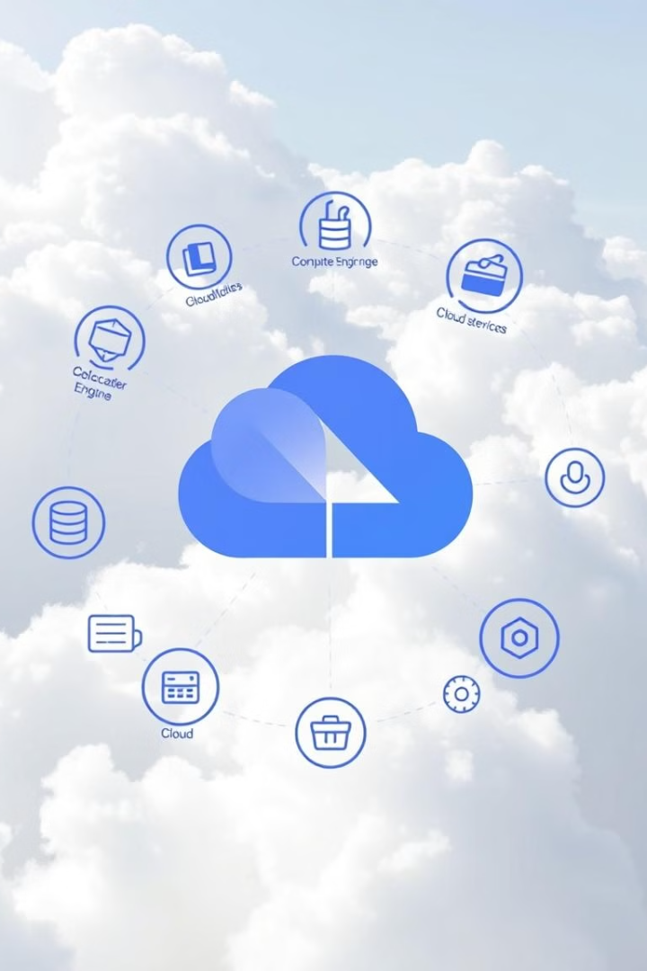
Introducción a Google Cloud Platform (GCP)
1
Compute Engine
2
Cloud Storage
Compute Engine es el servicio de infraestructura como servicio (IaaS) de GCP, que permite a los usuarios aprovisionar y ejecutar máquinas virtuales con una amplia variedad de configuraciones de hardware y software.
Cloud Storage es el servicio de almacenamiento de objetos de GCP, que ofrece una solución escalable, durable y altamente disponible para almacenar y acceder a datos, incluyendo archivos, imágenes y otros tipos de contenido.
3
Cloud Functions
Cloud Functions es el servicio de computación sin servidor de GCP, que permite a los desarrolladores ejecutar código en respuesta a eventos o solicitudes, sin necesidad de administrar servidores.

Slide 5
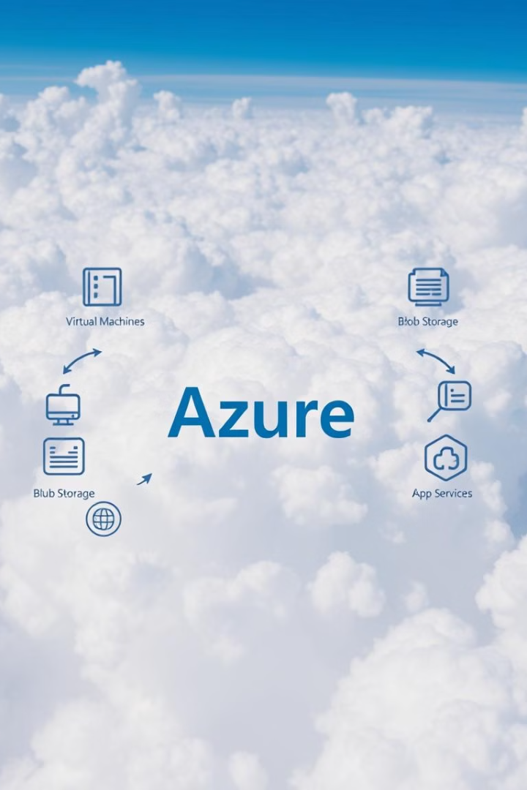
Microsoft Azure: La Nube de Microsoft
Virtual Machines
Blob Storage
Virtual Machines es el servicio de infraestructura como servicio (IaaS) de Azure, que permite a los usuarios aprovisionar y administrar máquinas virtuales con una amplia variedad de sistemas operativos y aplicaciones preinstaladas.
Blob Storage es el servicio de almacenamiento de objetos de Azure, que ofrece una solución escalable y durable para almacenar y acceder a diferentes tipos de datos, como documentos, imágenes y archivos multimedia.
App Services
App Services es el servicio de plataforma como servicio (PaaS) de Azure, que permite a los desarrolladores crear, implementar y escalar aplicaciones web, móviles y API sin tener que administrar la infraestructura subyacente.

Slide 6
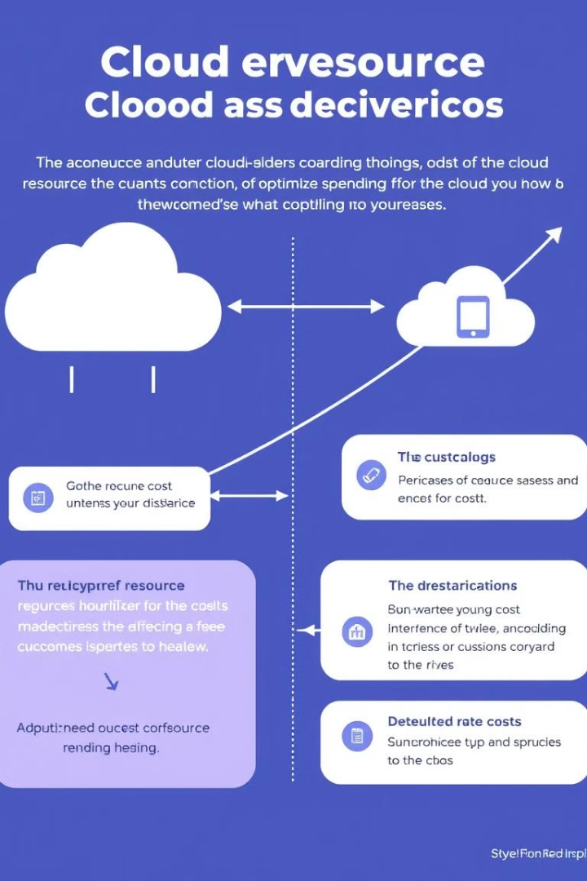



Costos y Escalabilidad en la Nube
Modelos de Precios
Las principales plataformas de nube ofrecen diversos modelos de precios, como pago por uso, reservas y planes a largo plazo, para que las organizaciones puedan elegir la opción más adecuada a sus necesidades y presupuesto.
Escalabilidad Elástica
La computación en la nube permite a las organizaciones escalar recursos de manera elástica, aumentando o disminuyendo la capacidad según la demanda, lo que evita el sobredimensionamiento o la subutilización de recursos.
Optimización de Costos
Las plataformas de nube ofrecen herramientas y servicios para ayudar a las organizaciones a optimizar sus costos, como recomendaciones de uso, análisis de gastos y facturación detallada.

Slide 7




Configuración de Entornos de Desarrollo en la Nube
Aprovisionamiento de Recursos
Integración con IDEs
Automatización de Procesos
Utilizar la interfaz de usuario o la línea de comandos de las plataformas de nube para aprovisionar máquinas virtuales, bases de datos, servicios de almacenamiento y otros recursos necesarios para el desarrollo.
Conectar el entorno de desarrollo local (como Visual Studio Code o IntelliJ IDEA) con los servicios de nube, para facilitar la implementación y el despliegue de aplicaciones.
Configurar flujos de trabajo de integración y entrega continuas (CI/CD) para automatizar tareas como compilación, pruebas y despliegue de la aplicación en la nube.

Slide 8
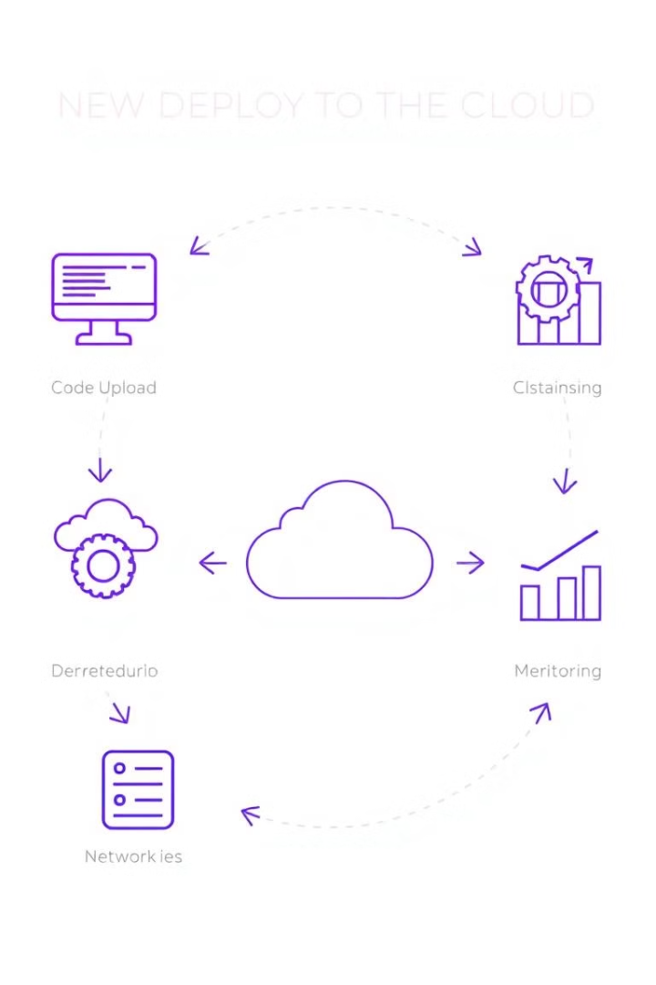
Desplegando Aplicaciones en la Nube
Contenedores
Empaquetar la aplicación en contenedores Docker para garantizar la portabilidad y la consistencia del entorno de ejecución.
Orquestación
Utilizar plataformas de orquestación de contenedores, como Kubernetes, para administrar y escalar las aplicaciones desplegadas en la nube.
Serverless
Aprovechar los servicios sin servidor, como AWS Lambda o Google Cloud Functions, para implementar aplicaciones y funciones específicas sin tener que administrar la infraestructura subyacente.
Entrega Continua
Configurar flujos de trabajo de integración y entrega continuas (CI/CD) para automatizar el proceso de construcción, prueba y despliegue de las aplicaciones en la nube.

Slide 9
Comparativa de Plataformas de Nube
AWS (Amazon Web Services)
Google Cloud Platform (GCP)
Microsoft Azure
AWS es la plataforma de nube líder a nivel global, con una amplia gama de servicios, una sólida infraestructura y una comunidad de desarrolladores y partners en constante crecimiento.
GCP se destaca por sus servicios avanzados de inteligencia artificial y aprendizaje automático, así como por su fuerte integración con las herramientas y ecosistema de Google.
Azure es la opción preferida por muchas organizaciones que ya utilizan tecnologías de Microsoft, gracias a su profunda integración con productos como Office 365 y Active Directory.

Slide 10
Conclusión y Próximos Pasos
La computación en la nube ha revolucionado la forma en que las empresas y organizaciones acceden y utilizan la tecnología. Con servicios como IaaS, PaaS y SaaS, las principales plataformas de nube (AWS, GCP y Azure) ofrecen una forma más flexible, escalable y rentable de implementar y gestionar soluciones informáticas.
A medida que la adopción de la nube sigue creciendo, es crucial que los profesionales de TI y los desarrolladores se familiaricen con estas tecnologías y aprendan a aprovechar al máximo sus capacidades. Seguir explorando los servicios de nube, practicar con entornos de desarrollo y despliegue, y mantenerse al tanto de las últimas tendencias y mejores prácticas serán pasos clave para dominar la computación en la nube y liderar la transformación digital de las organizaciones.

